Slide 1
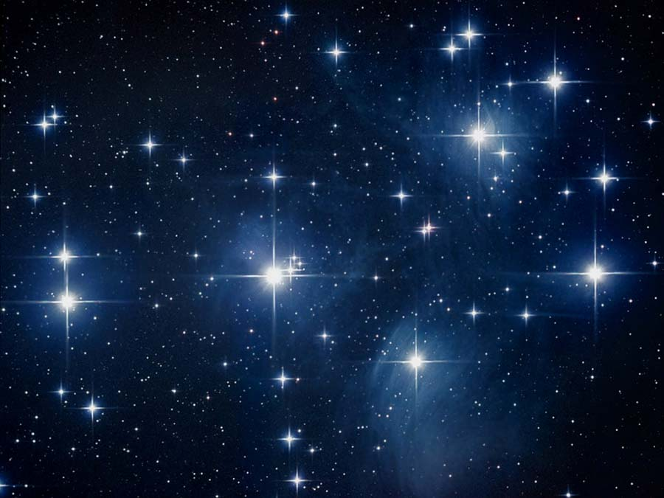
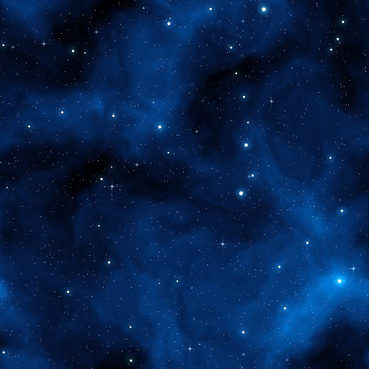
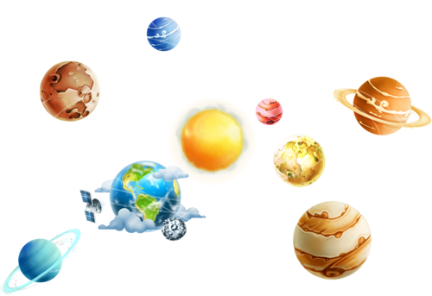
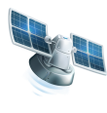

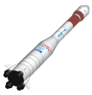

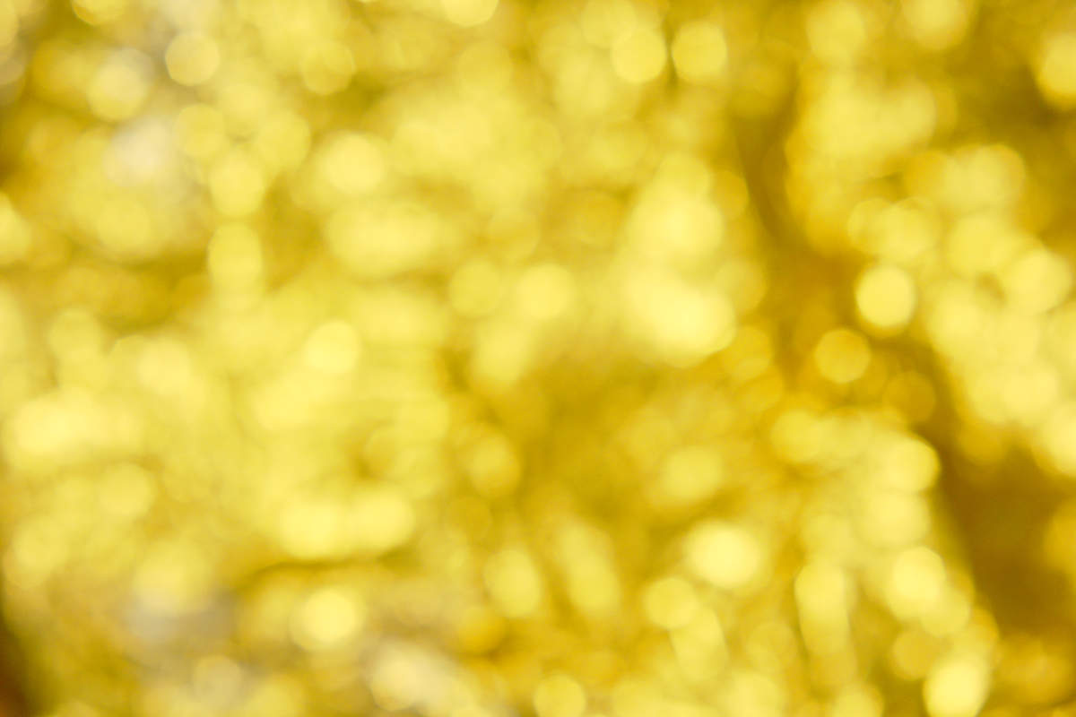
Муниципальное дошкольное образовательное учреждение
«Ясли-сад № 381 города Донецка»
III Международный конкурс для детей и педагогов
«Этот удивительный космос»!
Номинация: «Презентация»
Тема: «Путешествие по Солнечной системе»
Автор: Дегтярева Юлия Владимировна
воспитатель-методист
2017 г.
© Дегтярёва Юлия Владимировна

Slide 2
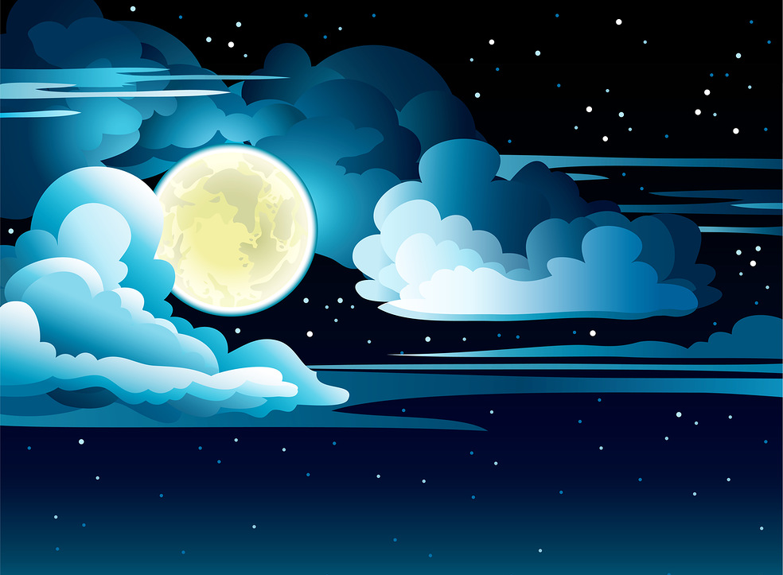

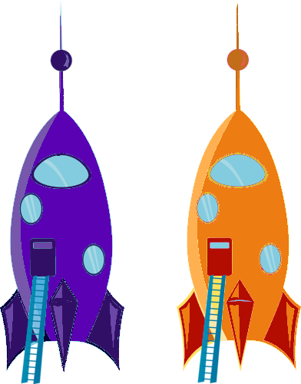
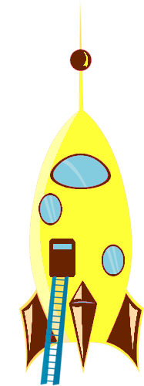
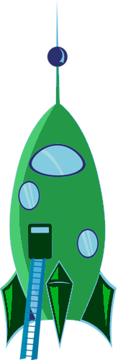

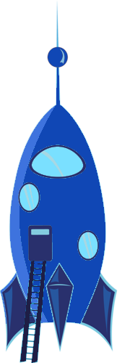
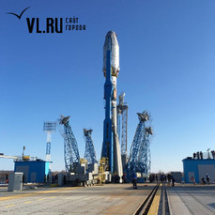
Вот стоят в ряд корабли,
Готовы к запуску они.
Стартовать к планетам дальним
Скоро будут от родной Земли.
© Дегтярёва Юлия Владимировна

Slide 3
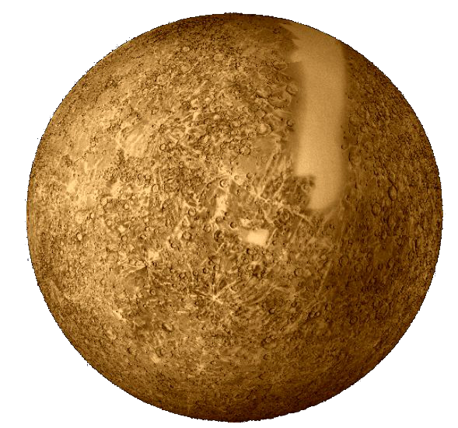

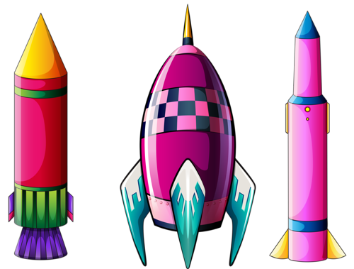
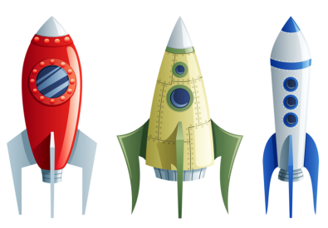
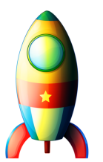

Красный корабль летит на Меркурий.
Он первым отправиться в дальний полёт.
Сделает снимки горячей планеты,
И на Землю родную опять повернёт.
© Дегтярёва Юлия Владимировна

Slide 4
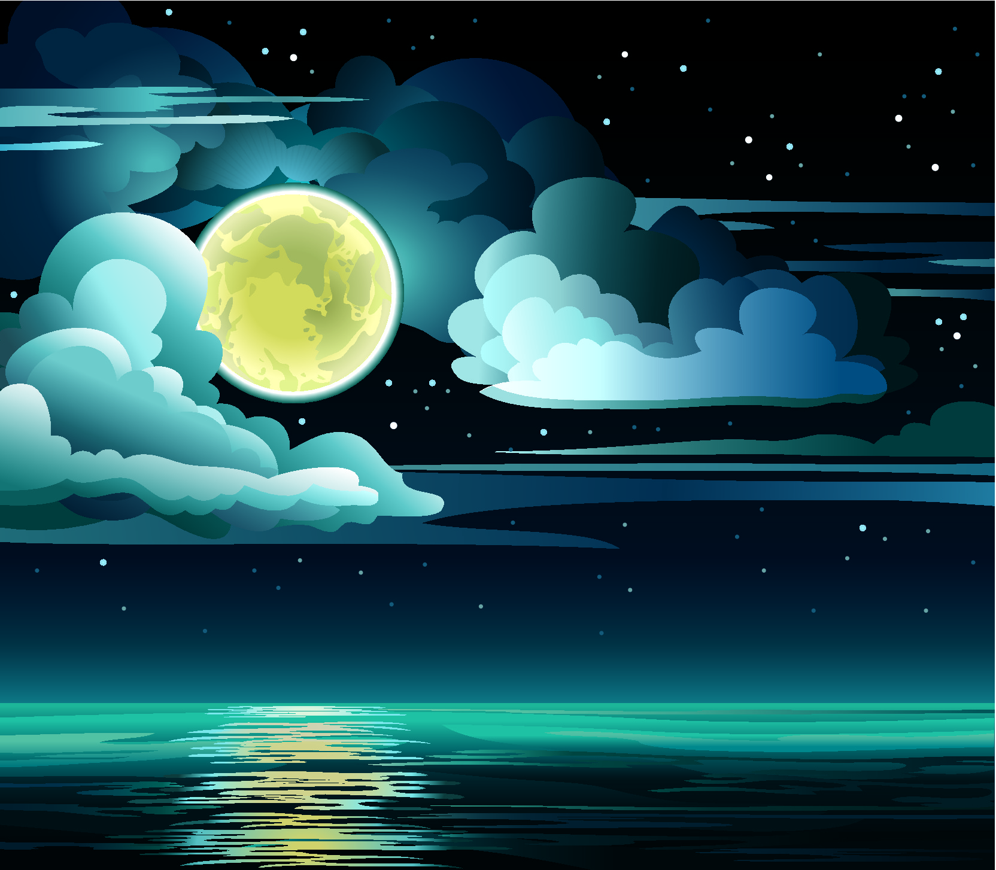



Меркурий - малая планета,
И жизни на нём, к сожалению, нет.
Как только он к Солнцу свой бок повернёт
Днём жарким всё зной нестерпимый сожжёт,
С ночной стороны всё покроется льдом.
Не выжить в суровом климате том.
© Дегтярёва Юлия Владимировна

Slide 5
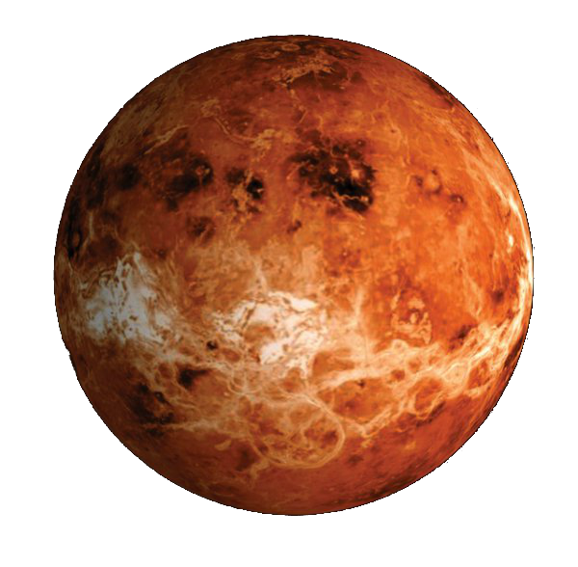

Оранжевый корабль
на Венеру держит путь.
Видна по курсу ракеты
вторая по счету планета.
© Дегтярёва Юлия Владимировна

Slide 6

Ветра тут сильны, атмосферы здесь нет.
Закрытая сплошь облаками,
Кислотными полита дождями.
В Солнечной системе это самая горячая планета.
© Дегтярёва Юлия Владимировна

Slide 7
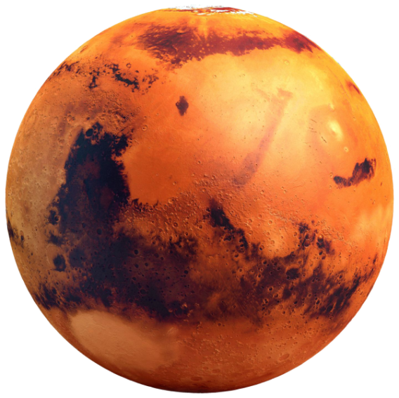

Жёлтый корабль на Марс улетает.
Где там приземлится, ещё он не знает.
© Дегтярёва Юлия Владимировна

Slide 8

Здесь нет воды и красен песок.
Климат планеты очень суров.
И кислорода тоже здесь нет.
Только от пыльной бури след.
© Дегтярёва Юлия Владимировна

Slide 9
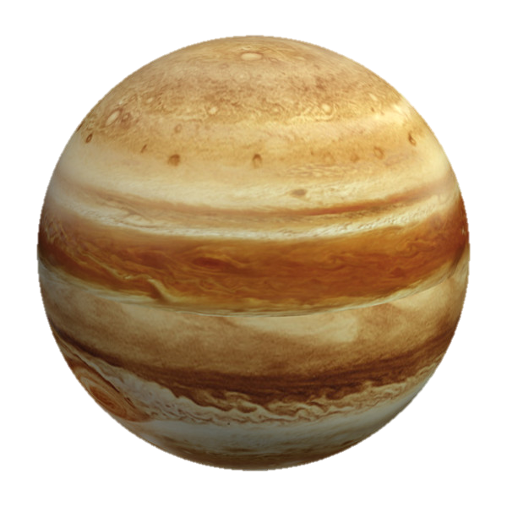

Зелёный корабль на Юпитер летит,
Путь нелёгкий ему предстоит.
© Дегтярёва Юлия Владимировна

Slide 10

Большая и красивая планета,
Как воплощение восьмого чуда света...
Планета вся из газов состоит,
И зажигает космоса огни...
Там постоянные шторма и ураганы,
И ветер там бушует неустанно.
© Дегтярёва Юлия Владимировна

Slide 11
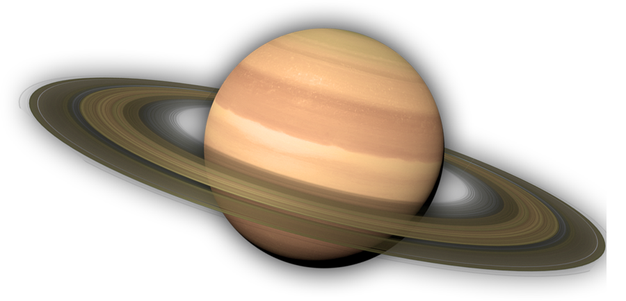

Голубой корабль умчит к Сатурну,
Меж звёзд отыскивая след.
Планеты дальней, и на вид не броской,
Окрашенной лишь бурыми полосками.
© Дегтярёва Юлия Владимировна

Slide 12

Здесь нет кислорода и вечно зима,
И на планете полная тьма.
Кольцами льда Сатурн окружен,
И в темноту навеки погружен.
© Дегтярёва Юлия Владимировна

Slide 13


К Урану отправиться синий корабль,
Взяв курс на седьмую планету.
© Дегтярёва Юлия Владимировна

Slide 14

Холодный гигант – лежебока,
От Земли он довольно далёко.
Вращается спокойно в ночи и тишине,
На нём царит всегда зима, нет жизни в мерзлоте.
© Дегтярёва Юлия Владимировна

Slide 15
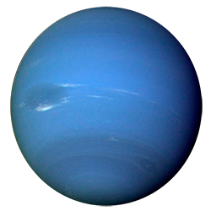


Фиолетовый корабль полетит на Нептун,
На самую далёкую и малую планету.
© Дегтярёва Юлия Владимировна

Slide 16


Здесь медленно время идёт.
160 земных лет на нём - один год
Тут ветры гуляют всегда,
Нептун состоит изо льда.
Здесь медленно время идёт.
160 земных лет на нём - один год
© Дегтярёва Юлия Владимировна

Slide 17



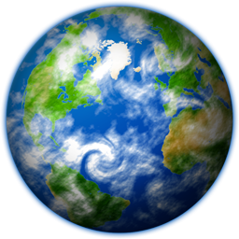


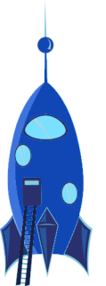



Возвращайтесь домой космонавты,
Возвращайтесь домой корабли.
Здесь родные земные просторы
Распахнут вам объятья свои !
© Дегтярёва Юлия Владимировна

Slide 18
ИНТЕРНЕТ-РЕСУРСЫ:
1. Фон для презентации - https://vk.com/photo-139260796_456239438
2. Фон для титульного листа - https://vk.com/photo-139260796_456259025
3.Планеты солнечной системы на титульном листе - https://pp.userapi.com/c636826/v636826519/587f2/NXdVIztGYyc.jpg
4. Космические корабли
https://s-media-cache-ak0.pinimg.com/736x/50/78/1c/50781c9efab74fc979639f07e3e5d537.jpg
https://img-fotki.yandex.ru/get/9308/134091466.dd/0_cf18a_b394346b_S
https://pp.userapi.com/c626319/v626319519/5a968/hopDRtVxHGg.jpg
https://pp.userapi.com/c626319/v626319519/5a9b5/8Z0bi8JYVMw.jpg
https://pp.userapi.com/c636826/v636826519/5869e/Xu1id9NUrQU.jpg
5. Космонавт на титульном листе - https://pp.userapi.com/c626319/v626319519/5ac2b/bP69EjGPFaU.jpg
6. Космонавт около космического корабля-
https://pp.userapi.com/c626319/v626319519/5abc2/yFw1uSIe9e0.jpg
7. Планеты:
Меркурий - https://pp.userapi.com/c636826/v636826519/589de/bjC9nrFvEjc.jpg
Венера - https://pp.userapi.com/c636826/v636826519/589c6/gdXtsHxPFfQ.jpg
Земля - https://vk.com/photo-139260796_456258969
Марс - https://pp.userapi.com/c636826/v636826519/589d6/bUxbyRJ76tg.jpg
Юпитер - https://pp.userapi.com/c636826/v636826519/58a07/M8bEK8rXKg0.jpg
Сатурн - https://pp.userapi.com/c636826/v636826519/589ee/LOUQngr1RVc.jpg
Уран - https://pp.userapi.com/c636826/v636826519/589f6/vIEMZh9_BS0.jpg
Нептун - https://pp.userapi.com/c636826/v636826519/589e5/g2WhSGzuEV4.jpg
8. Глаза, улыбки - https://www.pinterest.se/pin/484348134903904384/
Автор текста: Дегтярёва Ю.В. - http://donetskdnr.ucoz.com/index/o_sebe/0-173
© Дегтярёва Юлия Владимировна

